Slide 1

NFCCASINO
ROBEZ Ludovic - FOUCAULT Marc - VESIC Gregory

Slide 2
Sommaire
1: Présentation du projet
2: Technologies utilisées
3: Présentation de l’application 3.1: Interface Android 3.2: Application Console 3.3: Serveur
4: Démonstration

Slide 3
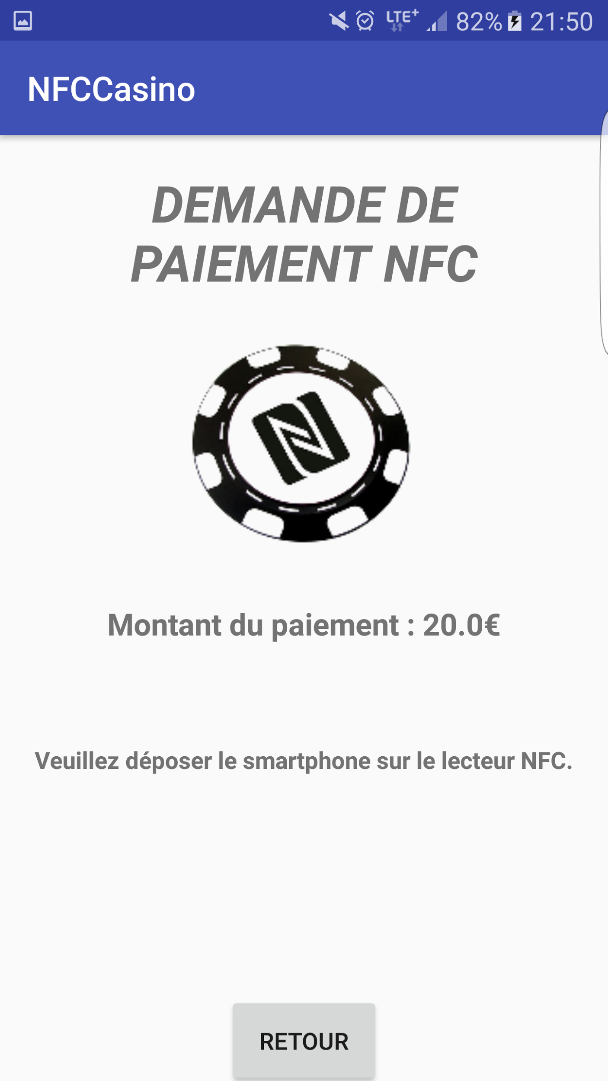


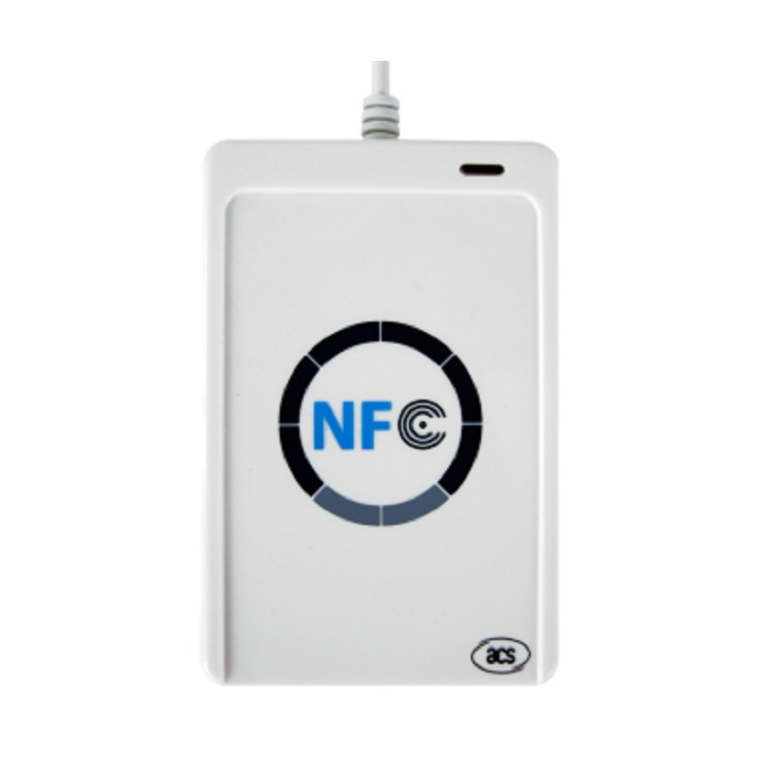
1: Présentation du projet
Paiement via NFC
Smartphone + NFCCasino
Ordinateur + Application console
Banque
Lecteur NFC

Slide 4





2: Technologies utilisées

Slide 5
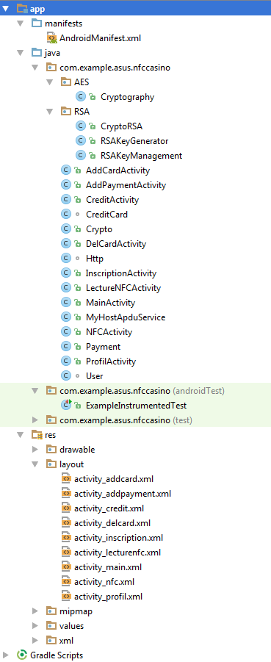
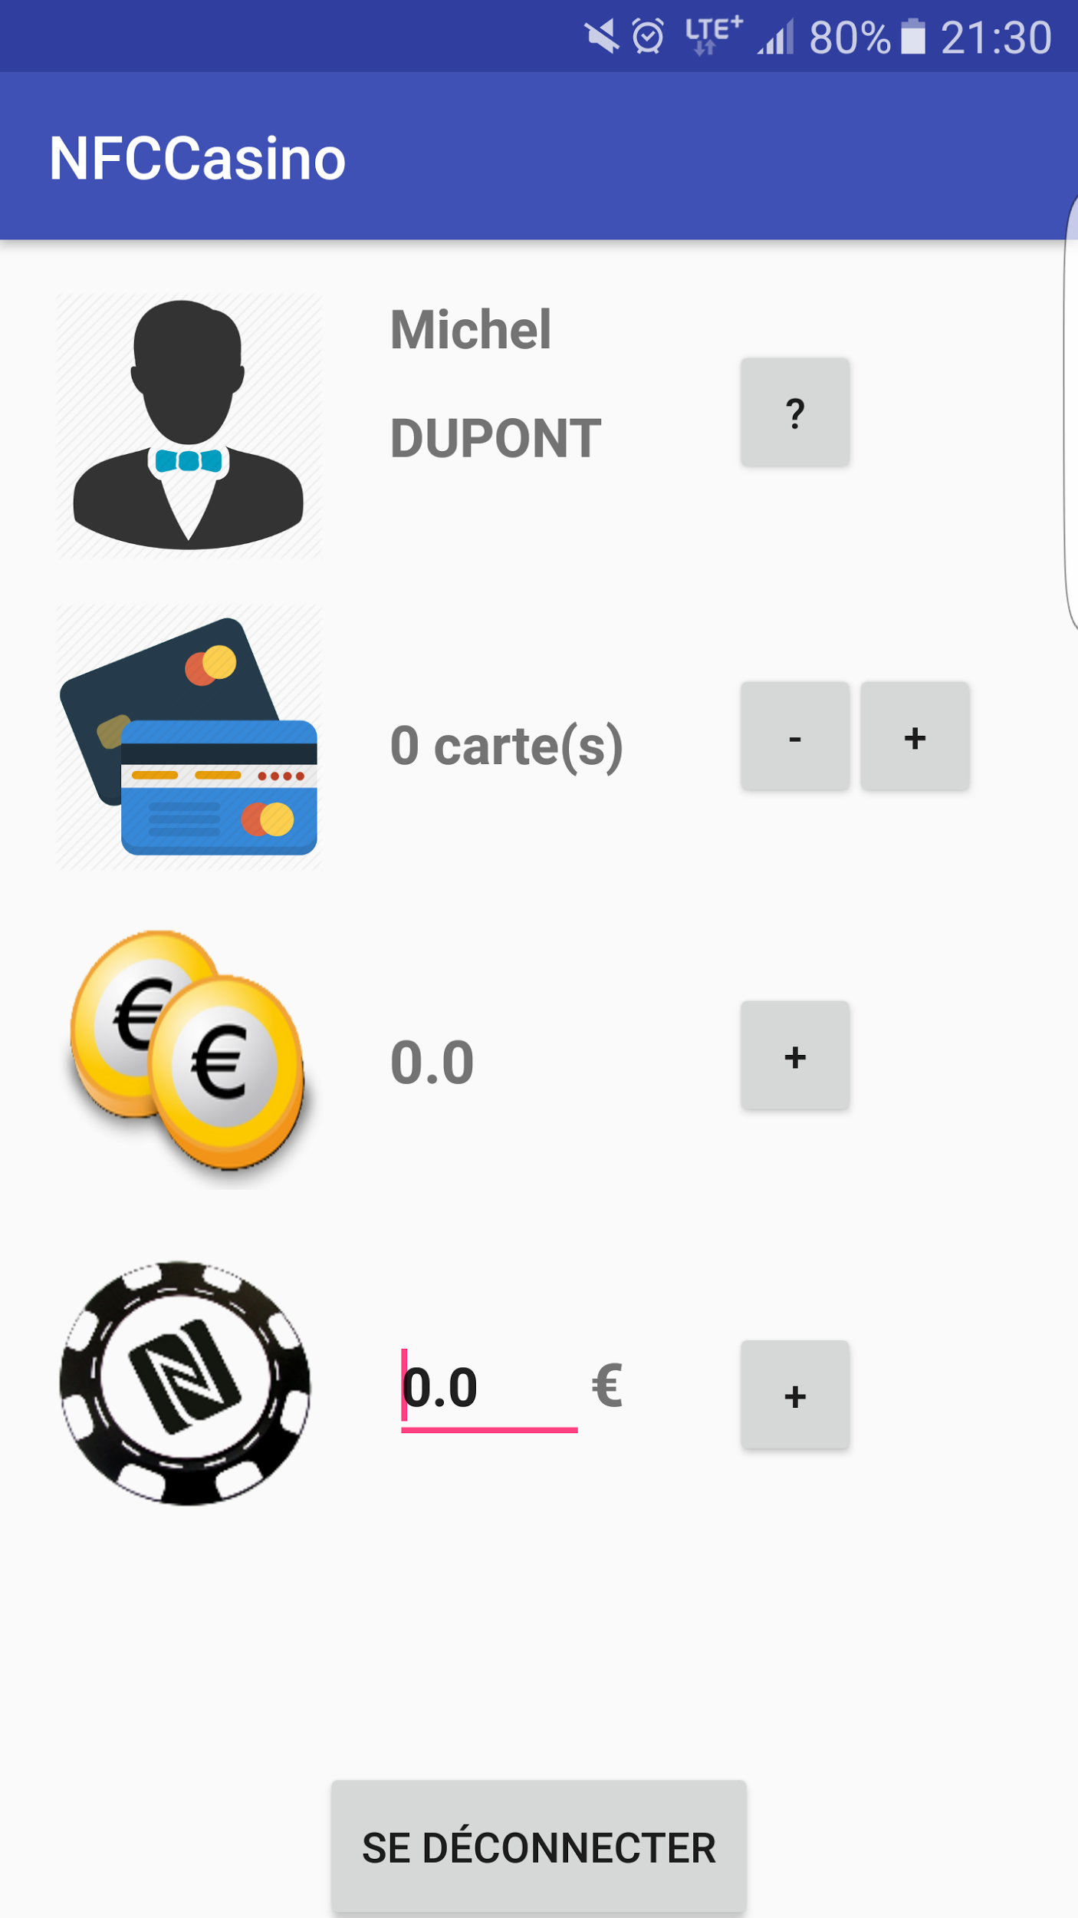
3: Présentation de l’application - Interface Android
Gestion de Profil
Gestion de Cartes Bancaires
Gestion du Solde
Gestion de Demande de Paiement
Déconnexion

Slide 6
3: Présentation de l’application - Application Console

Slide 7
3: Présentation de l’application - Serveur

Slide 8
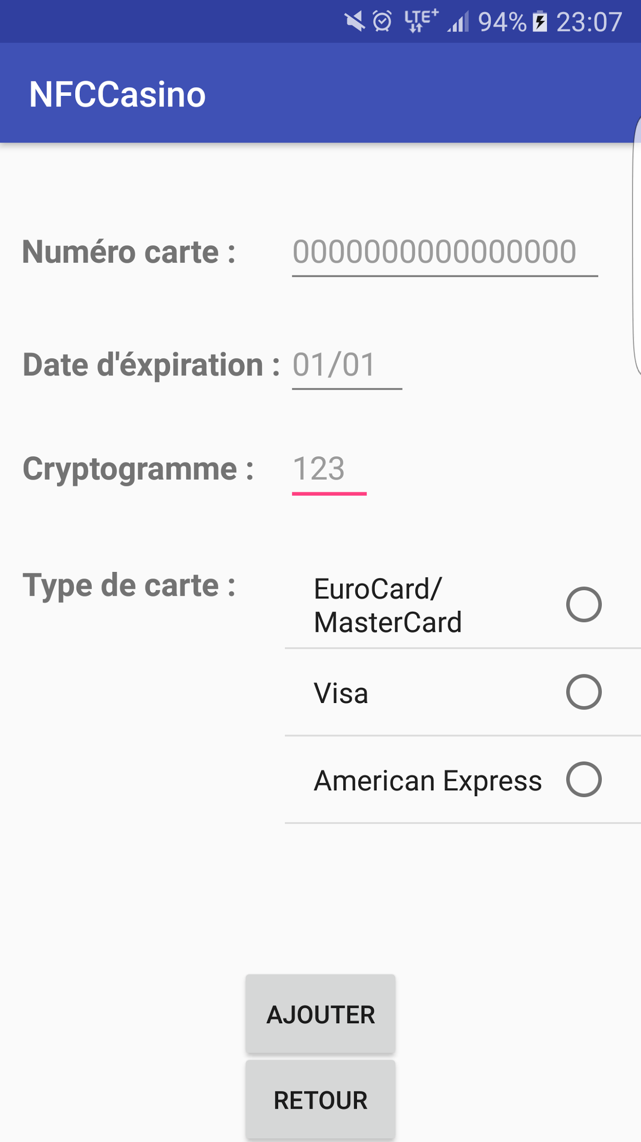
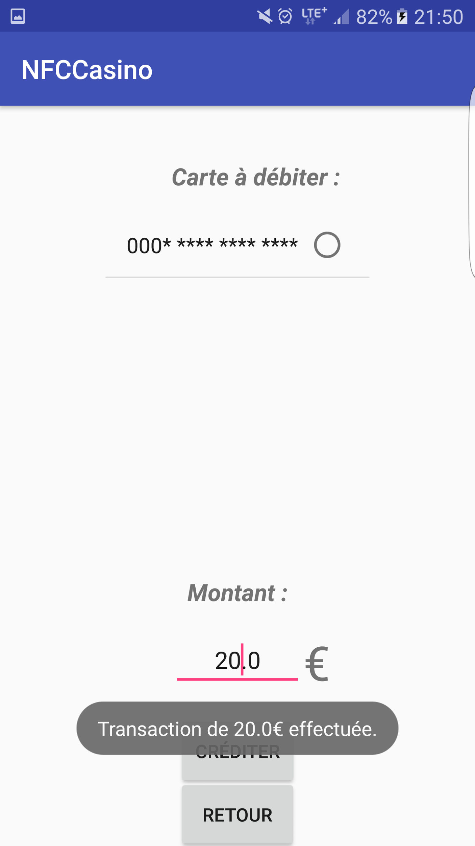
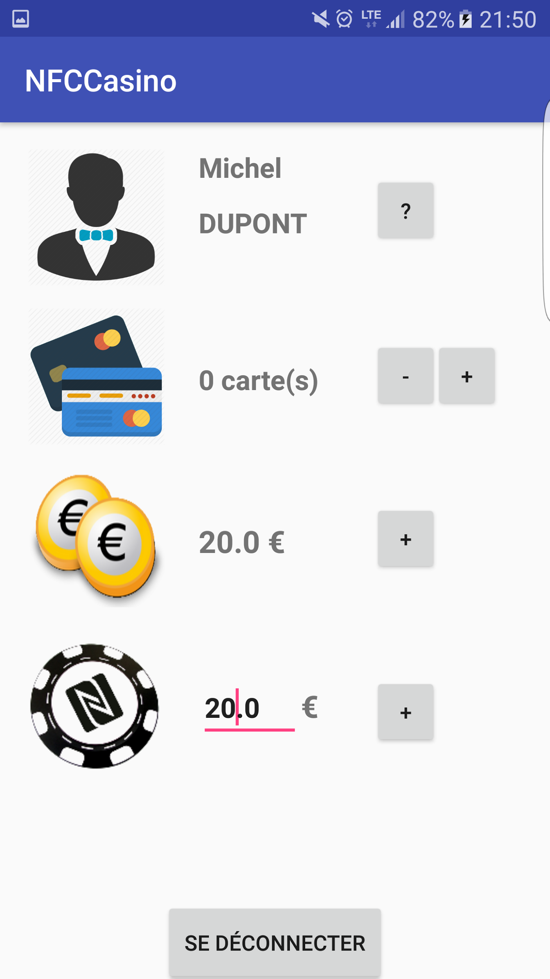
4: Démonstration
1/ Profil utilisateur
2/ Ajout carte bancaire
3/ Ajout au solde
4/ Montant du paiement
5/ Demande de paiement NFC

